Slide 1
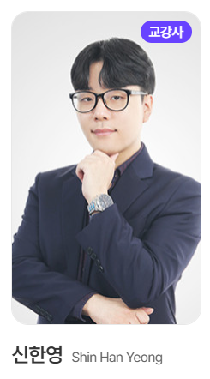

커리큘럼 및 진행자 소개
중고등 이과
물리
수학
시드니서 컴공
수평 사회 경험
C/C++
교육학
DB엔지니어
협업
실무
정보작전병
강사/과외
수직 사회 경험
IT 자격증
추가 언어
추가 엔진
학습법 등
스케쥴링
정훈
한국 문화
Java, SQL
Introversion
차분한 분위기
경청
글쓰기/문서에 강점
iNtuition
나무보단 숲
다양한 비유, 가정법
학습의 실전성 고려
Feeling
여러분의 입장에서.
언제든 질문
편안한 대화 목표
Judging
계획적 강의
명확한 목표
돌발 예측

